Slide 1



RetoInspiraVe & Kurios 2026
System Kyron
El Ecosistema Integral para la Empresa Moderna
Hecho en Venezuela · Para el Mundo

Slide 2
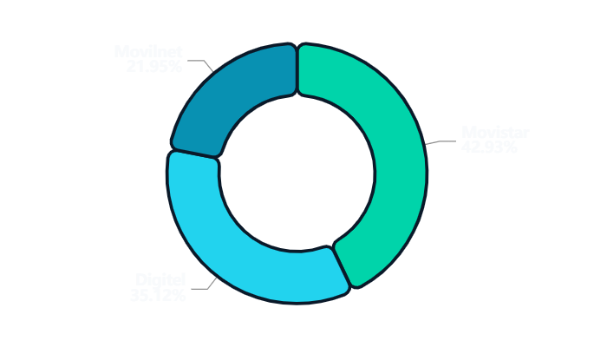



PROBLEMA 01
Conectividad Frágil
Mercado de Telefonía Móvil Venezuela
Oligopolio de Mercado
3 operadores dominan el 100% del mercado venezolano: Movistar 42.6%, Digitel 35.1%, Movilnet 22.2%
Líneas NO Homologadas
Líneas sin certificación CONATEL = bloqueos, multas y suspensiones de servicio sin previo aviso
Dependencia Absoluta
20.6M+ líneas activas en Venezuela generan dependencia crítica de infraestructura extranjera
Fuente: CONATEL, diciembre 2024

Slide 3
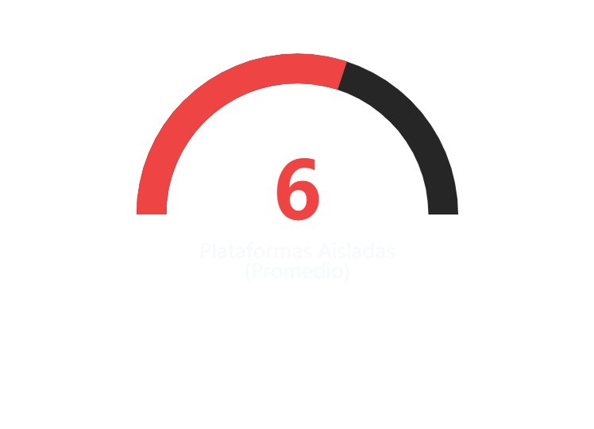





PROBLEMA 02
Sistemas Aislados
Fragmentación de Sistemas Empresariales
5-7
Plataformas Aisladas
Las empresas utilizan entre 5 y 7 plataformas diferentes que no se comunican entre sí
Contabilidad
Facturación
Nómina
Legal
Inventario
Reportes
Impacto del Problema
Duplicidad de esfuerzos, errores costosos, pérdida de tiempo y datos inconsistentes entre departamentos

Slide 4




PROBLEMA 03
Riesgo Regulatorio Extremo
Pérdida de Tiempo
Multas Severas
Incumplimiento Laboral
134h
1.000x
61%
horas por año en papeleo tributario y cumplimiento normativo
tipo de cambio oficial del BCV por incumplimientos fiscales
de empresas incumple la normativa laboral vigente
Fuente: OCDE
Fuente: SENIAT
Fuente: MINPPTRASS
El Costo Real del Riesgo Regulatorio
Las empresas venezolanas enfrentan un entorno regulatorio complejo donde el incumplimiento puede significar sanciones severas, pérdida de tiempo valioso y riesgo de cierre operativo.

Slide 5
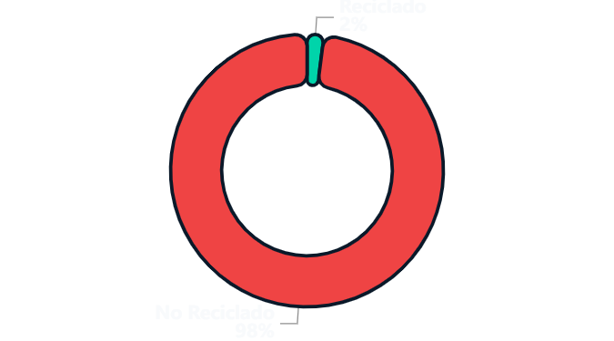


PROBLEMA 04
Sostenibilidad Ausente
Cero Incentivos para Reciclar
Tasa de Reciclaje en Venezuela
No existen programas de recompensas ni beneficios para empresas que implementan prácticas de reciclaje
Huella de Carbono Invisible
La mayoría de empresas no miden ni compensan su impacto ambiental
Baja Tasa de Reciclaje
Solo 2% de envases plásticos se reciclan en Venezuela
Fuente: APROPACAs
0%
2%
$0
Incentivos empresariales
Reciclaje plástico
Ingresos verdes

Slide 6


SOLUCIÓN INTEGRAL
Una Plataforma, Todo Integrado
Entes Regulatorios Conectados
SENIAT
CONATEL
IVSS
FAOV
KYRON
INCES
SAREN
SAPI
BCV
Ecosistema Integral
LOTTT
LOPNNA
SAIME
+9 más
10
Módulos Integrados
Módulos del Ecosistema
20+
Entes Regulatorios
Mi línea
Ing. e IT
Contab.
Legal
Personal
Escalabilidad Total
Facturacion
Sostenibilidad
RRHH
Marketing

Slide 7








SOLUCIÓN 01
Línea 5G Homologada + Kyron Shield
Homologación CONATEL
Línea certificada oficialmente con biometría SAIME integrada para máxima seguridad
Anti-Phishing Activo
Kyron Shield
Protección 24/7 contra ataques de phishing y ciberamenazas en tiempo real
Seguridad Empresarial Total
Abogado + Reposición
Biometría
Detección
Servicio legal especializado y reposición de equipo ante cualquier incidente
SAIME
Tiempo Real
PROTECCIÓN ACTIVA GARANTIZADA
Soporte
Reposición
Legal 24/7
Inmediata

Slide 8
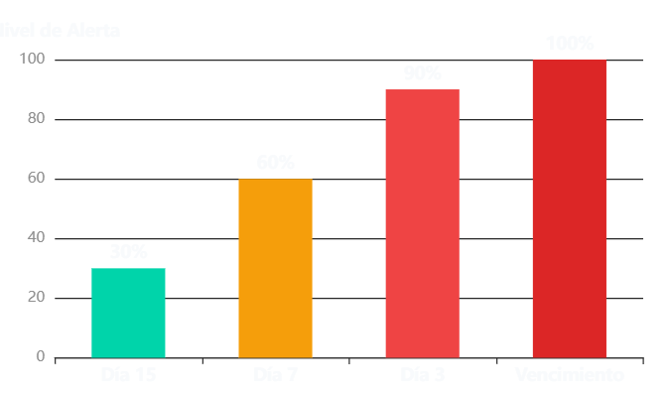



SOLUCIÓN 02
Contabilidad IA con Alertas Predictivas
Sistema de Alertas Predictivas
15
Días de Pre-Alerta
Primer aviso anticipado
Notificación inicial con 15 días de anticipación para planificación fiscal
7
Días de Alerta
Segundo recordatorio
Alerta intermedia con 7 días de anticipación para preparación de documentos
3
Días Críticos
Alerta final urgente
Pre-alertas automáticas de impuestos
Notificación crítica con 3 días de anticipación para acción inmediata
Detección IA
Homologado
Alertas
Mermas Auto
SENIAT
Multi-Canal

Slide 9




SOLUCIÓN 03
Hardware Fiscal Homologado
Caja Auto-Pago
Impresora Fiscal
Kit TPV Completo
$350
$200
$500
HOMOLOGADO
HOMOLOGADA
HOMOLOGADO
Pago automático
Certificación SENIAT
Todo incluido
Múltiples métodos
Alta velocidad
Soporte técnico
Integración cloud
Conectividad WiFi
Capacitación
Reportes en tiempo real
Batería incluida
Garantía 1 año
Cumplimiento Fiscal Total
100%
Todo el hardware certificado y homologado por los entes regulatorios venezolanos
Homologado

Slide 10

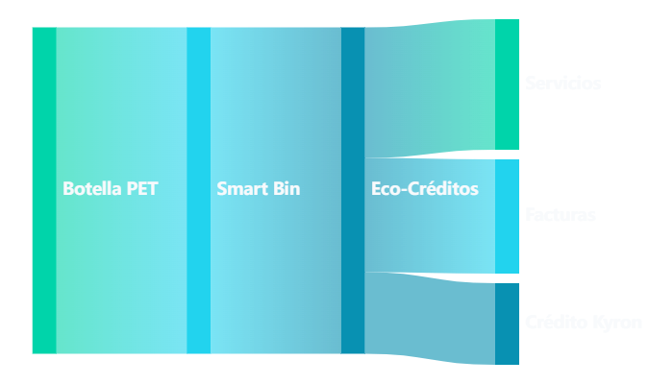


SOLUCIÓN 04
Smart Bins + Eco-Créditos + Financiamiento
Ciclo de Economía Circular
Smart Bins con Sensor IA
Botella → Sensor IA → +50 Eco-Créditos instantáneos
Canje Multi-Uso
Eco-Créditos canjeables por: servicios, facturas y financiamiento
Crédito Kyron
Hasta $5,000 sin aval, pagable con puntos acumulados
CRÉDITO KYRON APROBADO
$5K
Sin aval

Slide 11



CRECIMIENTO
Mercado + Equipo + Roadmap
TAM - Total Addressable Market
Equipo Directivo
Venezuela
Latinoamérica
~500K
99.5%
Carlos Mattar
Co-CEO · Presentador
empresas formales
son PyMEs
Fuente: INE Venezuela, OCDE/CAF/SELA 2024
Sebastián Garrido
Co-CEO
Roadmap de Expansión
2026
Validación
Marcos Sousa
Caracas + La Guaira
Co-CEO
2027
Expansión
Colombia y Panamá
"Crecimos donde los apagones borran datos y la humedad destruye papeles. Por eso creamos esto."
2028+
Evaluación
México y EE.UU.
Colegio Gabriela Mistral, Catia la Mar, La Guaira

Slide 12





IMPACTO
Proyecciones de Valor
187%*
15h*
1.2t*
$8.5K*
ROI Potencial
Ahorradas/Semana
CO₂ Evitado/Año
Ahorro Fiscal/Año
Retorno de inversión proyectado
Tiempo recuperado por empresa
Por empresa con Smart Bins
Por empresa optimizada
*Proyecciones basadas en análisis de mercado y estimaciones internas. Los resultados reales pueden variar según el tamaño y sector de la empresa.
Contacto
Carlos Mattar
¿Se suben?
carlos.mattar@systemkyron.com

